Slide 1

게임서버 텀 프로젝트 발표
2018180005 김명훈

Slide 2
목차
프로토콜
데이터베이스
구현한 컨텐츠
시연

Slide 3
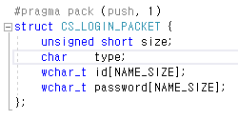
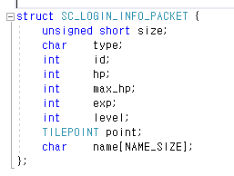
프로토콜 - 변경점
SC_LOGIN_INFO PACKET과 SC_LOGIN_OK PACKET의 통합
CS_LOGIN_PACKET에서 전달하는 아이디와 패스워드의 자료형을 wchar_t로 변환

Slide 4
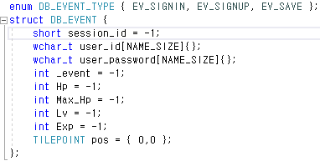
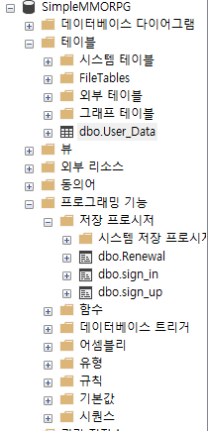
DB
MSSQL 2022 사용
저장 프로시저를 사용하여 회원가입, 로그인, 세이브를 처리함

Slide 5
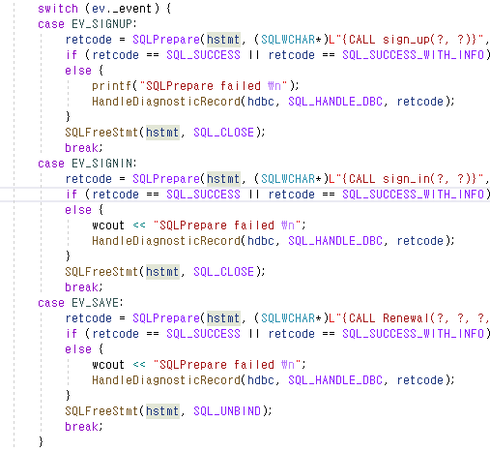
DB
캐릭터 레벨업, 사망 이벤트 발생 시 업데이트 이벤트를 DB_QUEUE에 삽입하여 저장 프로시저를 호출함

Slide 6
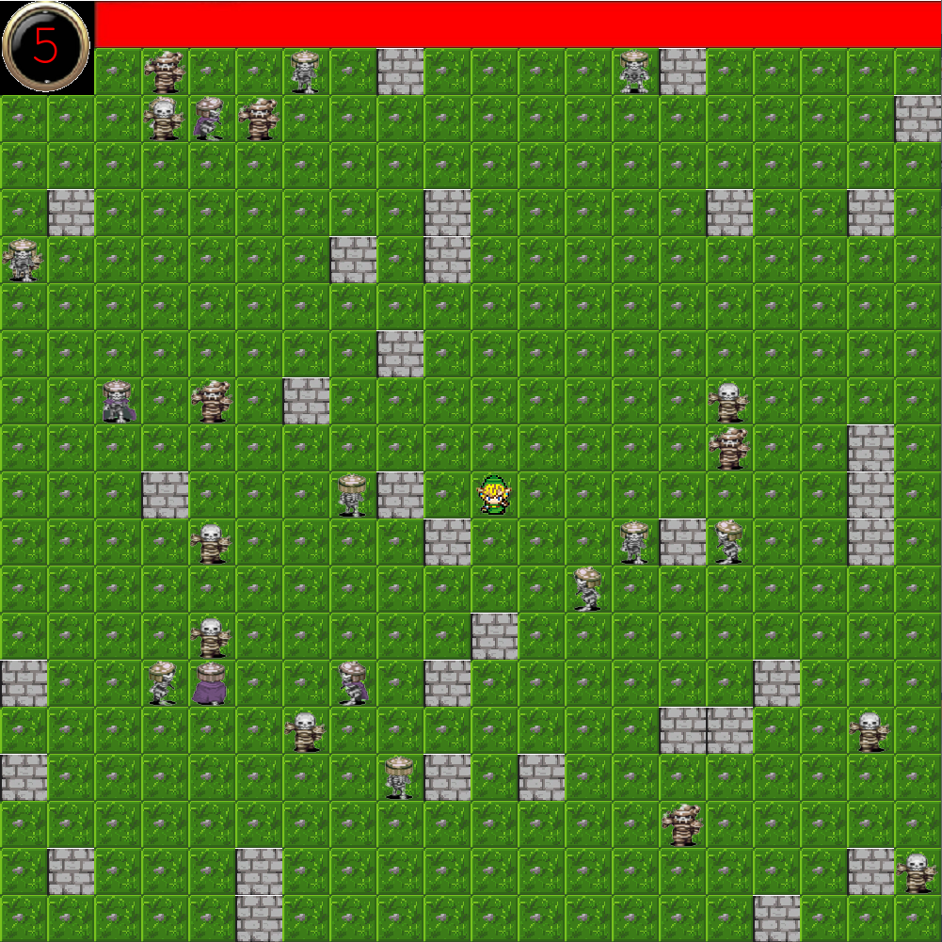
인게임 화면
상단에 레벨 UI와 HP바 배치
20X20 타일맵 렌더링
몬스터 타입별로 다른 스프라이트 사용

Slide 7
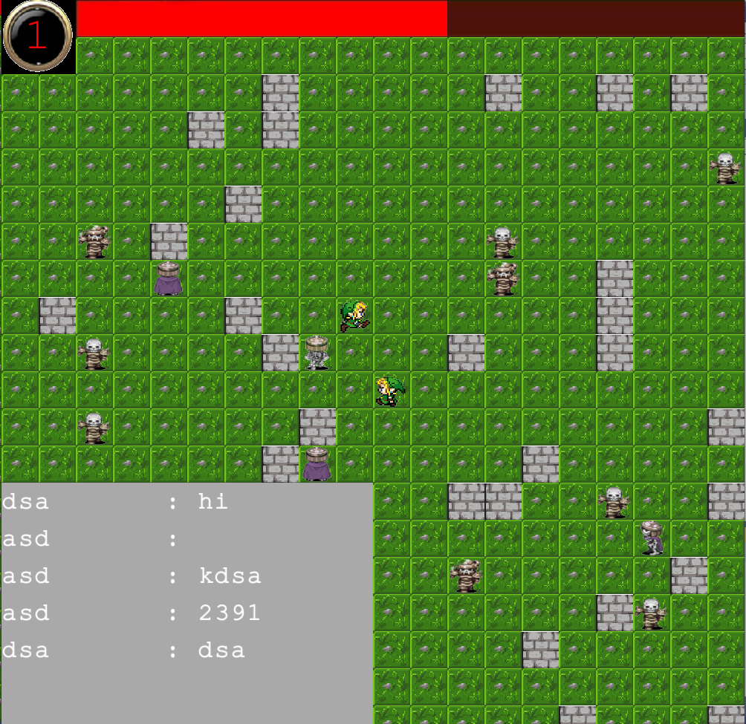
채팅
단축키를 눌러 채팅창을 켜고 끌 수 있음
저장된 채팅의 양이 채팅창의 크기를 넘어서면 가장 오래된 채팅을 삭제함

Slide 8
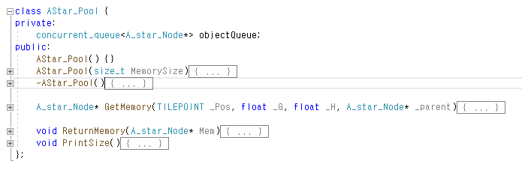
구현한 기능
성능 테스트 결과 몬스터의 플레이어 추적에서 발생하는 A* 노드의 생성과 소멸이 매우 큰 오버헤드를 가지고 있었음
이를 해결하기 위해 길찾기에 사용되는 A* 노드를 객체 풀로 생성하여 몬스터 객체 내부 멤버 변수로 사용함

